Slide 1
Predicción de popularidad musical
Modelado, selección y resultados finales
Baseline
Modelo reproducible
Mejor competencia
0,36930
0,39740
0,46155
R2 público
pipeline final
ensamble calibrado
Objetivo: explicar qué modelos se probaron, cómo se eligieron y qué limitaciones quedaron.

Slide 2
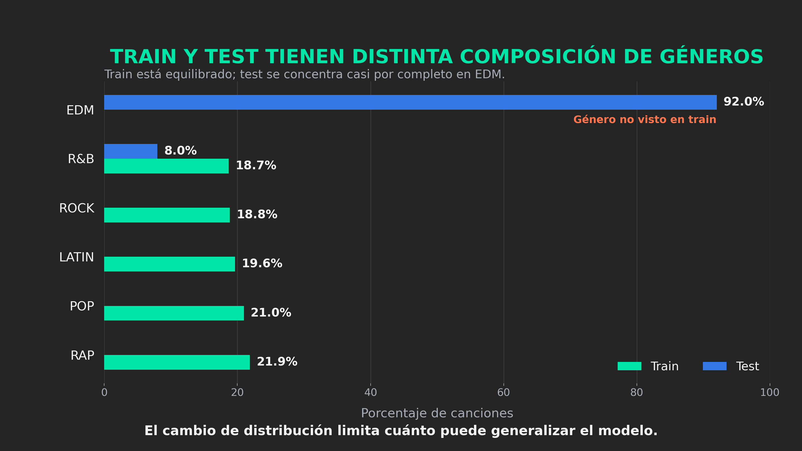
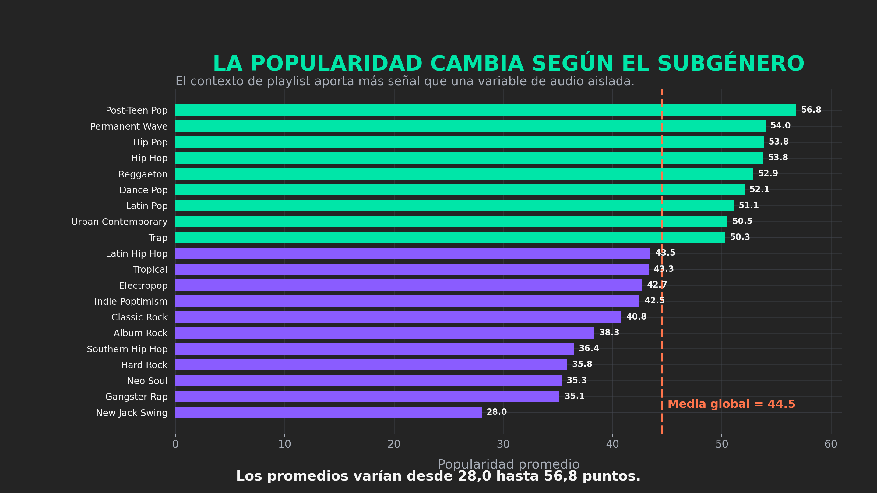
Problema y datos
Objetivo
Train
Test
Métrica
Regresión
26.266
6.567
R2
track_popularity
filas
filas
leaderboard público
El principal desafío fue el cambio de distribución entre train y test: no alcanzaba con mirar solo la validación interna.

Slide 3
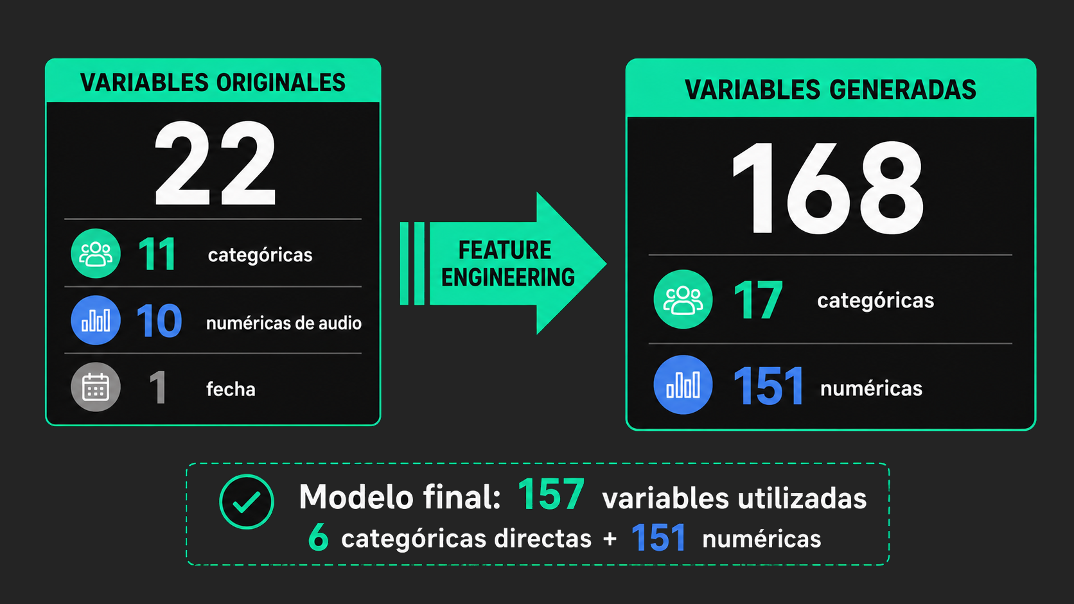
Features y preparación
Qué se construyó
Variables de audio originales: danceability, energy, valence, tempo, loudness, etc.
Variables temporales desde la fecha del álbum: año, mes, década, antigüedad y fecha parcial.
Variables de duración e interacciones: duración en minutos, log, energy x danceability, valence x energy.
Contexto musical: género, subgénero, artista, álbum, playlist y combinaciones.
Frequency encoding para categorías nuevas y target encoding OOF para evitar leakage.
Lookup por track_id: si una canción del test ya estaba en train, se usó su popularidad observada.
La idea fue que el modelo no dependiera de una sola señal. Se combinó audio + contexto + tiempo + robustez frente a categorías no vistas.
Features
Lookup
170
800
aprox.
filas

Slide 4
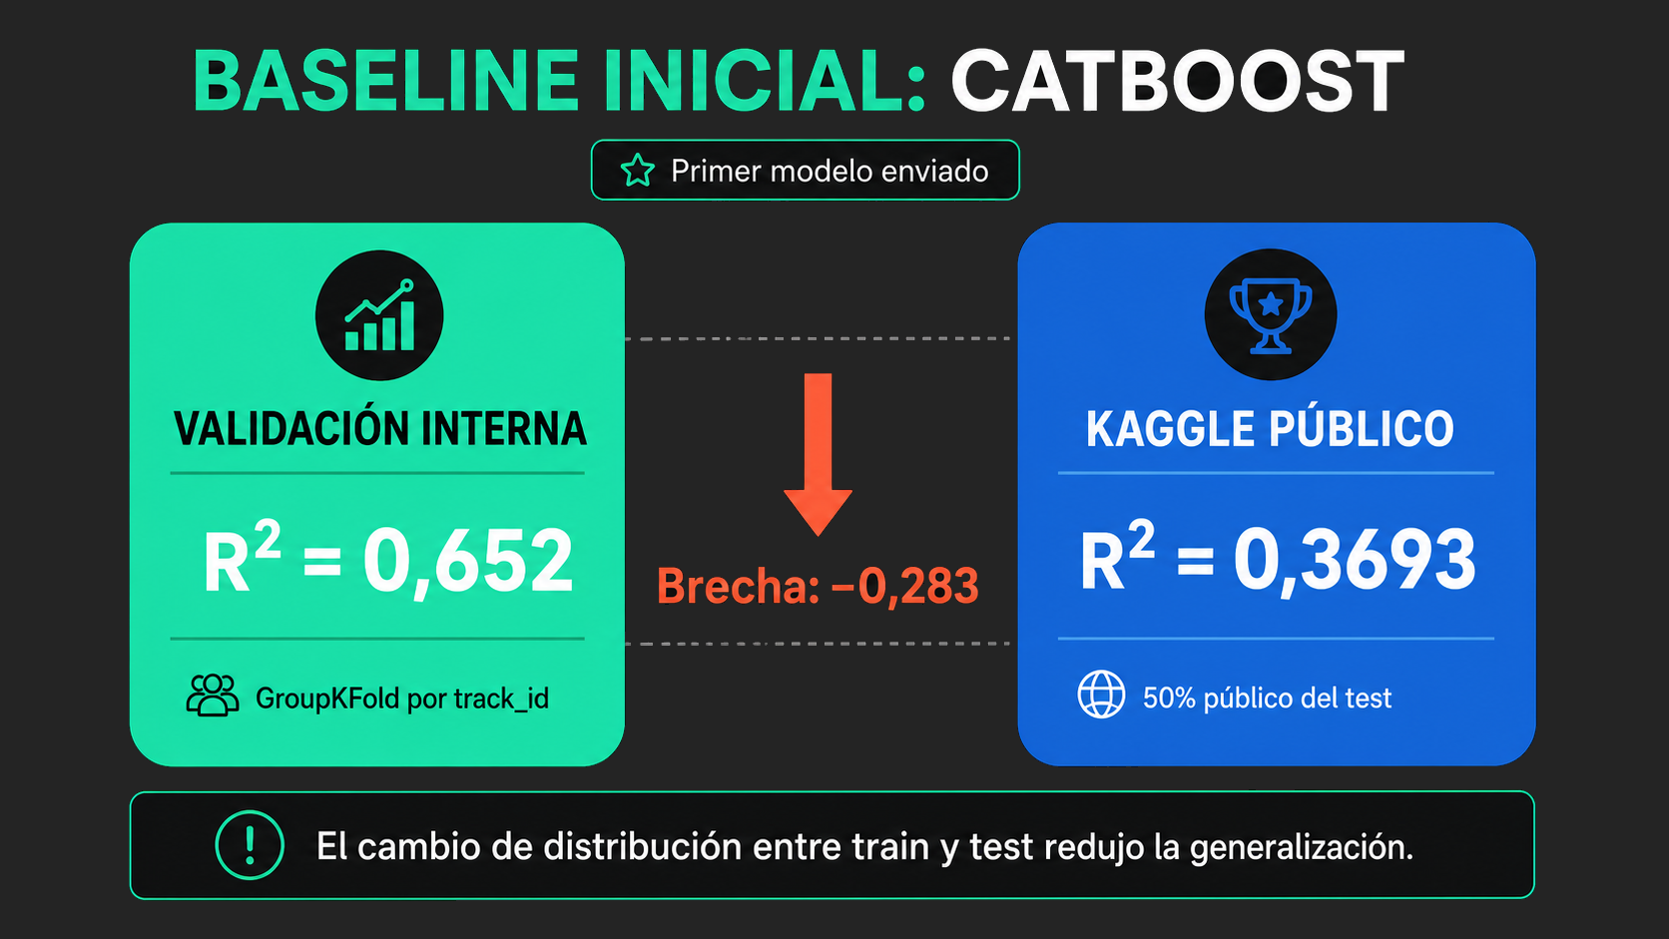
Modelo baseline
Baseline: CatBoost inicial
Se usó como punto de referencia porque entrena rápido y maneja bien variables numéricas y categóricas.
Tomó 157 features procesadas del feature engineering.
Usó categóricas directas como género, subgénero, key, mode y combinaciones.
Validación con GroupKFold por track_id para no validar con canciones repetidas.
Aplicó el lookup de canciones ya vistas en train.
OOF R2
Público
RMSE OOF
Lookup
0,6520
0,36930
14,743
800
validación interna
Kaggle
GroupKFold
filas

Slide 5
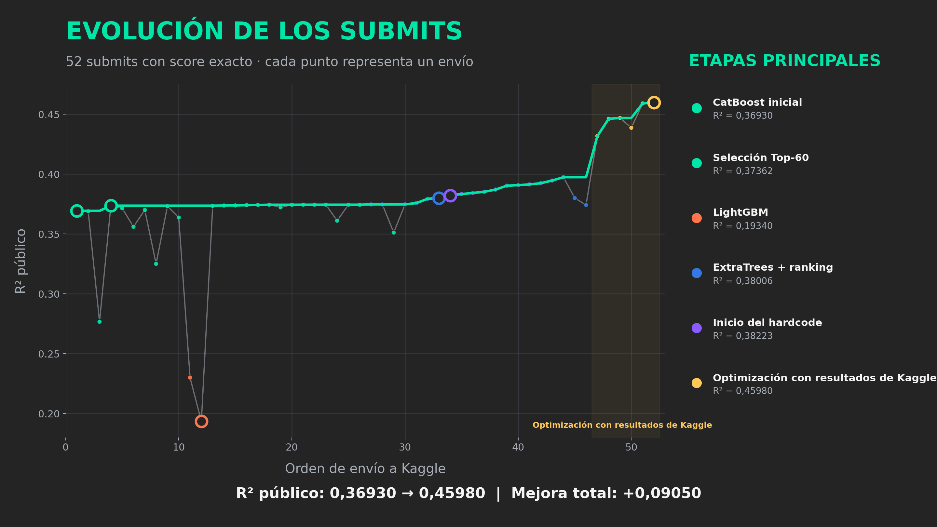
Selección de modelos: estrategia y pruebas
Cómo se evaluó
GroupKFold por track_id para comparar modelos sin leakage.
Leaderboard público como control externo del drift.
Cambios graduales: una hipótesis por vez.
Registro exacto de cada submit y R2 público.
Qué se probó
CatBoost base, top 60, top 90 y top 120.
LightGBM y ExtraTrees como diversidad.
Postprocesos y reglas por subgénero.
Probes de leaderboard para competencia.
El gráfico resume la evolución completa: primero modelos, después ensambles y finalmente ajustes más específicos.

Slide 6
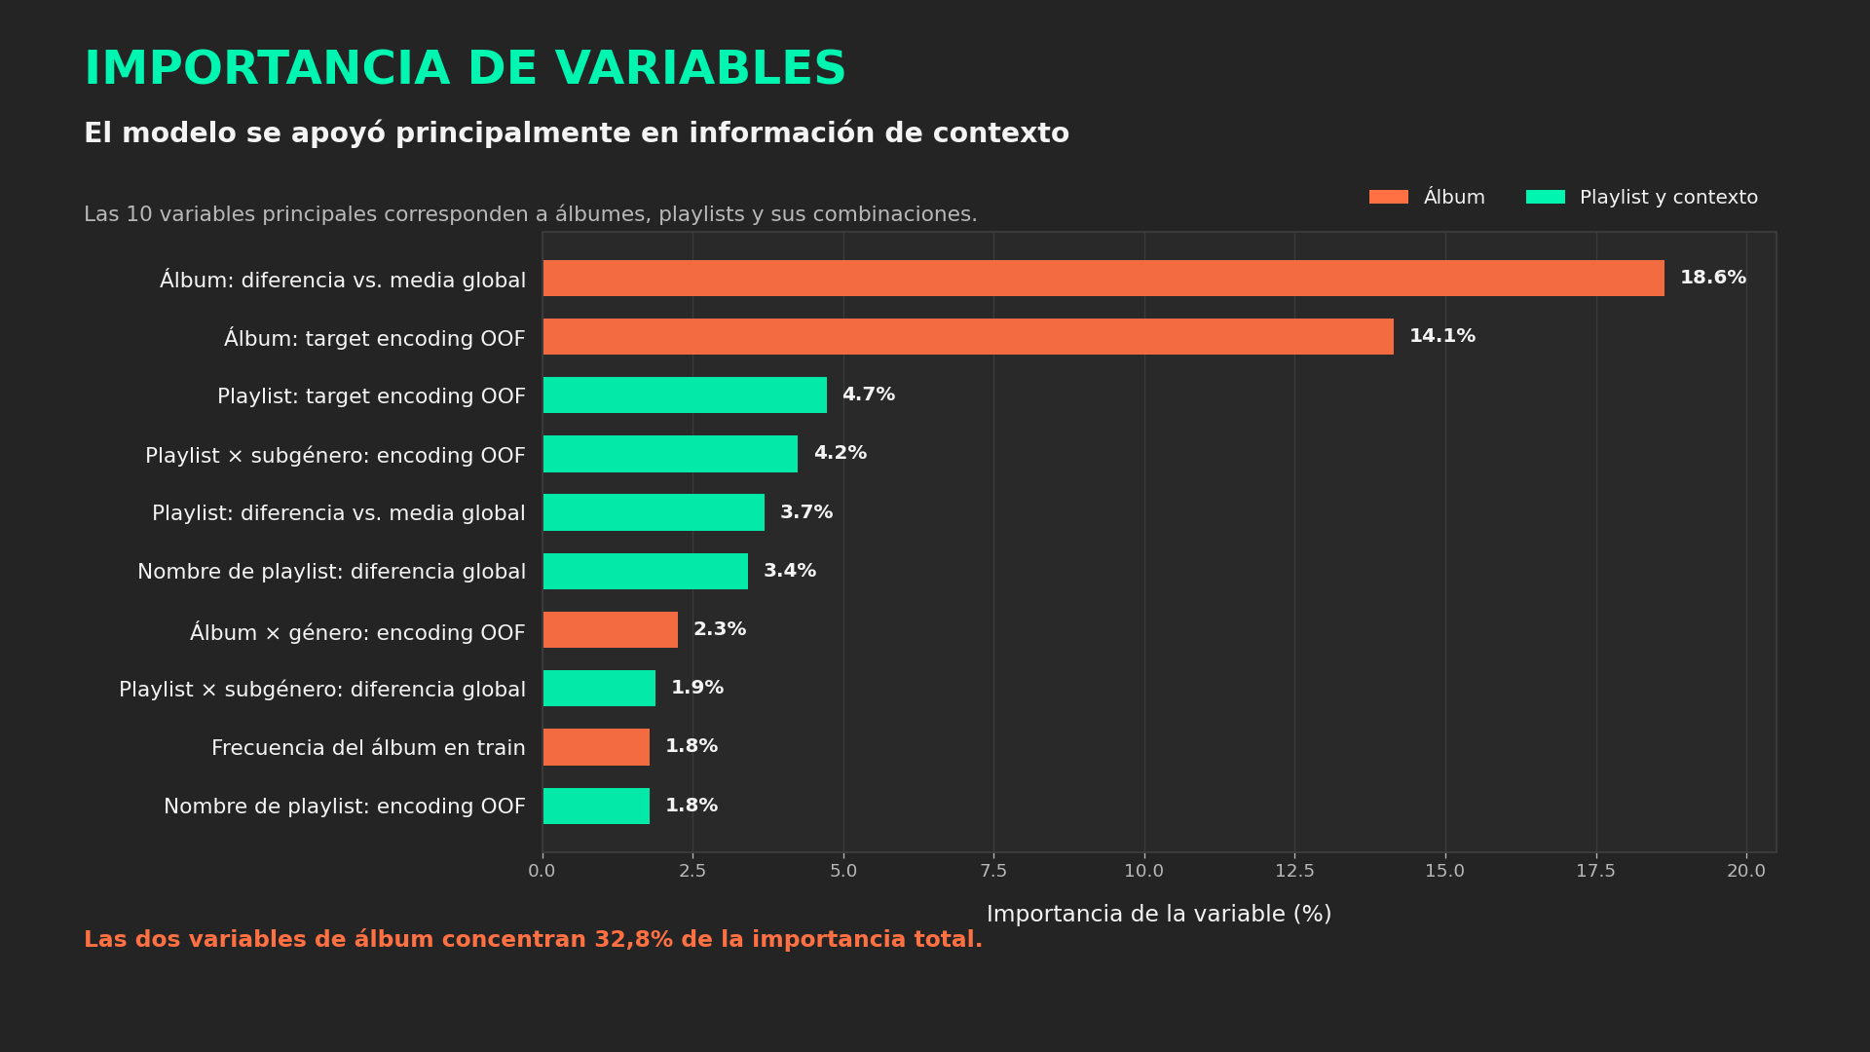
Modelo final reproducible
Ensamble CatBoost + ExtraTrees con postprocesamiento determinístico
R2 público
Base predictiva
Ajuste final
Rol del modelo
0,39740
CatBoost + ET
2 reglas
Entregable
Kaggle
ranking preservado
subgéneros
pipeline reproducible
Primero se tomó CatBoost top 60 porque fue el mejor modelo puro en el leaderboard.
Luego se entrenaron tres ExtraTrees con distinta cantidad de variables numéricas: top 45, top 70 y top 100.
ExtraTrees no se usó porque ganara solo, sino porque ordenaba distinto algunas canciones no vistas.
El ensamble final preserva la distribución del mejor CatBoost y usa ExtraTrees para reordenar filas no vistas.
Finalmente se aplicaron ajustes fijos sobre neo soul y progressive electro house, que eran subgrupos con error sistemático.
Este es el modelo más defendible para la entrega porque se puede reproducir como pipeline predictivo.

Slide 7
Mejor modelo de competencia
R2 público
Base predictiva
Ajuste final
Rol del modelo
0,46155
Submits previos
Solver LB
Competencia
Kaggle
predicciones históricas
calibración pública
mejor score público
Cómo funciona
Cómo interpretarlo
Parte de muchos submits generados por los modelos anteriores.
Cada submit es una predicción distinta para las mismas 6.567 canciones.
Con los R2 públicos se estima qué direcciones de cambio acercan las predicciones al test público.
El resultado final es una combinación calibrada de esas predicciones.
Es el mejor resultado competitivo porque aprovecha información del leaderboard.
Funciona muy bien para este test específico.
Su principal riesgo es sobreajustar al subconjunto público.
Por eso se reporta junto al pipeline reproducible para mostrar ambas miradas: robustez y performance.
Resumen: el modelo reproducible explica el proceso predictivo; el modelo de competencia maximiza el resultado público.

Slide 8
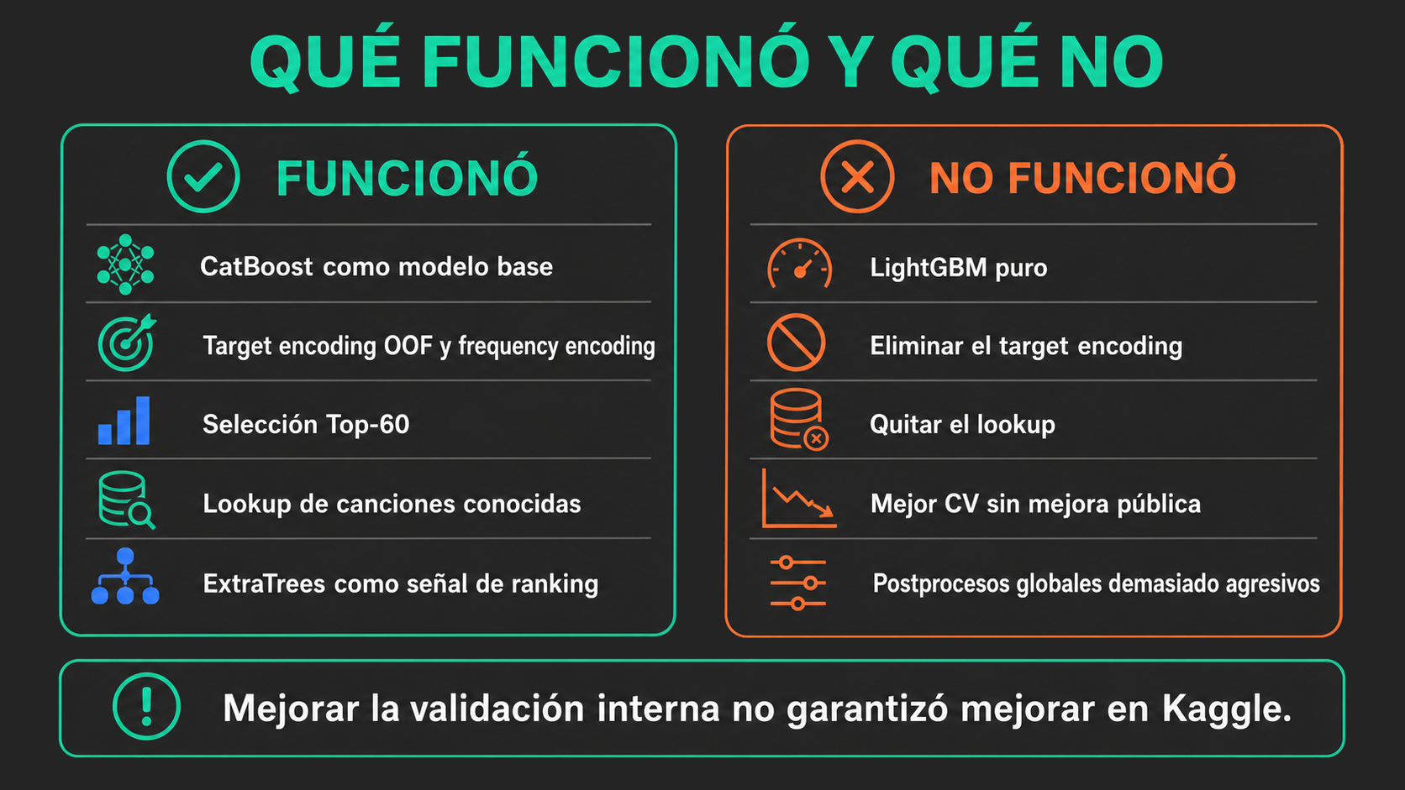
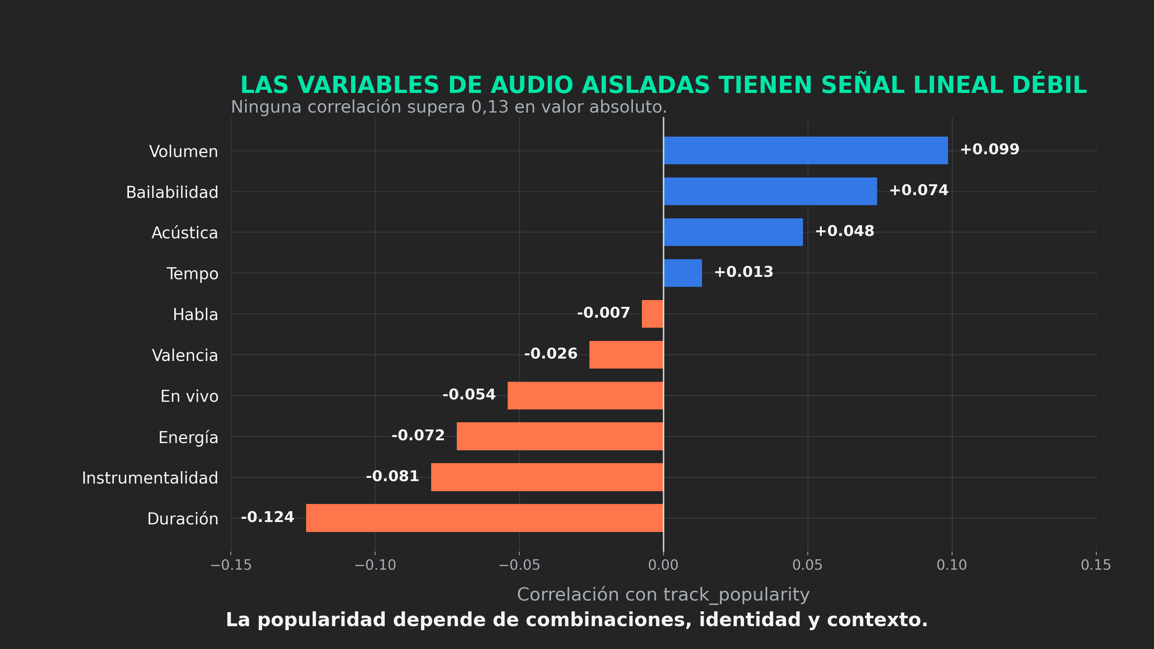
Limitaciones y posibles mejoras
Limitaciones
Posibles mejoras
Drift fuerte entre train y test: aparecen géneros y subgéneros casi ausentes en entrenamiento. El leaderboard público cubre solo una parte del test y puede favorecer ajustes demasiado específicos. La validación interna no replica del todo la lógica pública de Kaggle.
Diseñar una validación más parecida al test público usando cortes por artista, género y subgénero. Automatizar reglas de corrección para no depender de decisiones manuales puntuales. Explorar datos externos y modelos especializados para categorías nuevas o con poco historial.
Limitación crítica
El cambio de distribución fue el cuello de botella principal.
Riesgo del mejor score
Puede estar optimizado al subconjunto público del leaderboard.
Mejora prioritaria
Validación de drift antes de seguir sumando modelos.

Slide 9
Cierre
El desafío no fue solo entrenar un modelo con buena CV, sino adaptarse a un test con distribución distinta.
Baseline
Modelo reproducible
Mejor competencia
0,36930
0,39740
0,46155
CatBoost inicial
entrega principal
performance máxima
La entrega muestra dos miradas: un pipeline defendible y reproducible, y una versión competitiva optimizada para el leaderboard.

